Slide 1
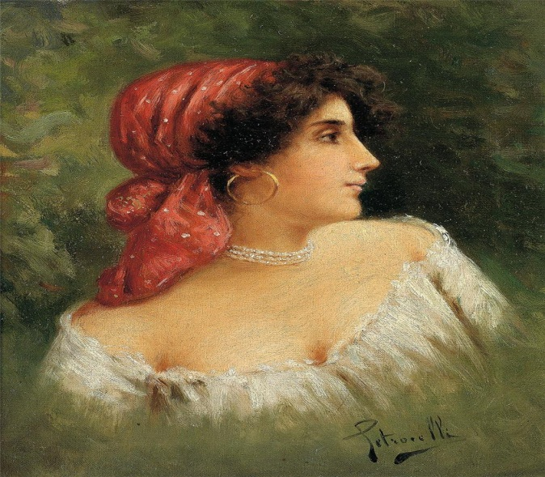
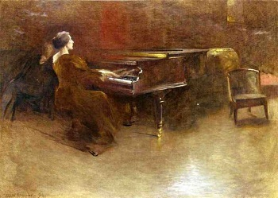
Vincenco Pascuale Petrocelli
ПЛЕННИЦЫ КРАСОТЫ, ИЛИ ТРИУМФ ЖЕНЩИНЫ В ИСКУССТВЕ…
Тема «образ женщины» – бесконечна. Ее истоки видны в далекой древности. С XVIII столетия складывается тот тип, который мы назовем современным. Эти модификации различны. Но ясно, что женщины, начиная с XVIII века по наши дни, имеют определенное сродство. Они хотят видеть себя в образах искусства несколько сентиментальными, обворожительными, слегка капризными и элегантными. Конечно, возможны и другие варианты. Но выставка дает возможность – по преимуществу – понять и прочувствовать именно этот тип. И он покоряет.
Джон Уайт Александр

Slide 2
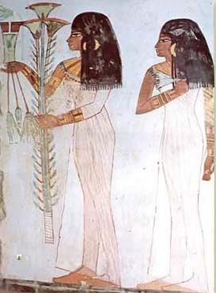
Женские образы в изобразительном искусстве Древнего Египта
«Если ты склонен к добру, заведи себе дом.
Как подобает, его госпожу возлюби.
Чрево ее насыщай, одевай ее тело,
Кожу ее умащай благовонным бальзамом,
Сердце ее услаждай, поколе ты жив!
Она - превосходная пашня для своего господина» (Поучения Птахотепа)
Пирующие девушки, гробница Нахта (18 династия)

Slide 3
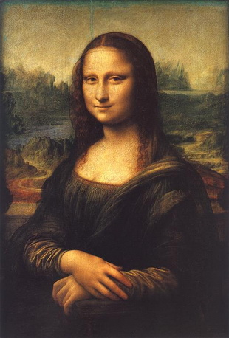
Леонардо да Винчи
Образ женщины в живописи Рафаэля
"Мона Лиза" ("Джоконда")
"Мадонна с цветком"

Slide 4
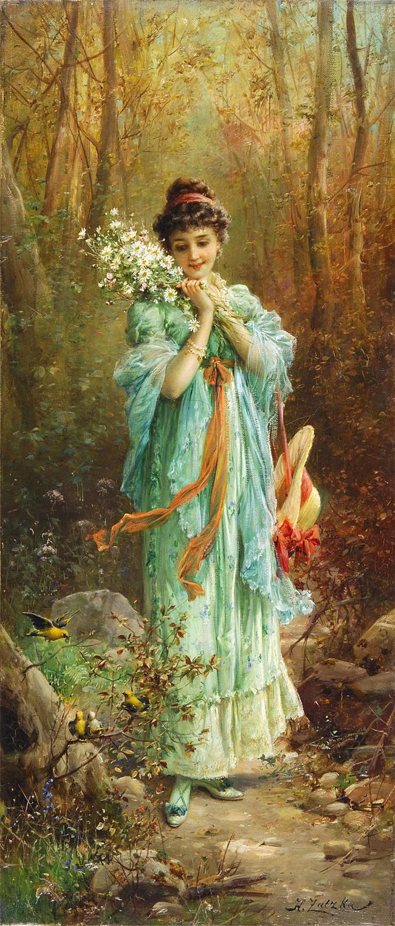
Энгр, Жан Огюст Доминик
Hans Zatzka
Принцесса де Брогли 1851-53. Метрополитен-музей, Нью-Йорк.

Slide 5
ДАНИЭЛЬ РИДЖВЕЙ НАЙТ Daniel Ridgway Knight
Тишина
Я люблю дыханье тишины, Сладкий аромат её иллюзий... Мир загадок, радужные сны Лабиринтов тайных вечный узел.
Милый сердцу уголок Речка, лес и поле. До чего же хорошо Коль душа не ноет. Выйди в поле и вдохни Воздух полной грудью, В тени леса отдохни, - Распрощайся с грустью. В речке смой свою печаль, Сбрось с души ты бремя. И забудь, что было жаль Все излечит время.
В дали от города...

Slide 6
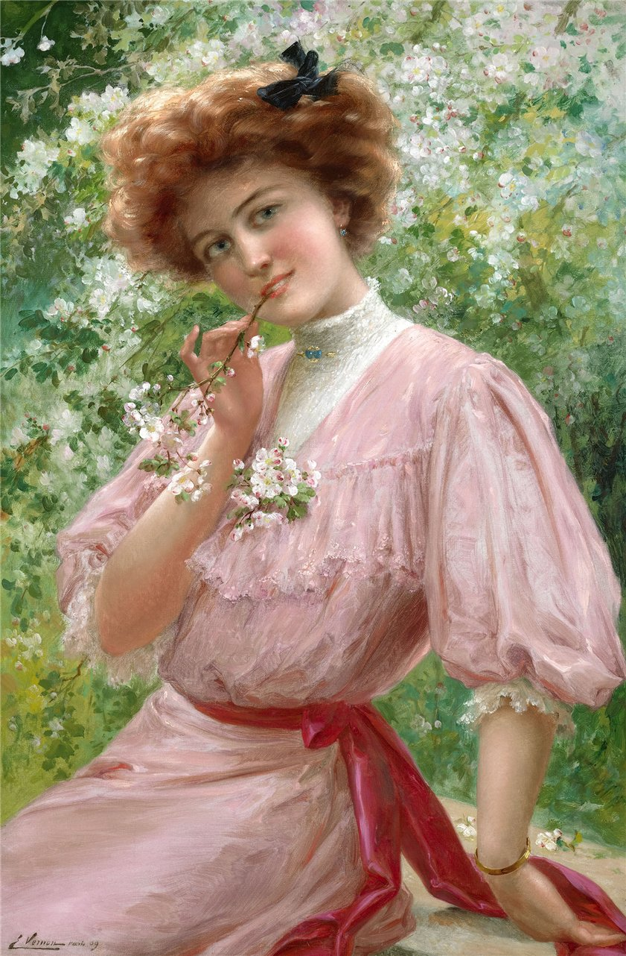
Emile Vernon
Ли Ханей (Luo Hanlei) China
НЕЖНОЕ...
Ты в одеянии воздушном сравнишься чудной красотой
С пионом, что под небом южным хрустальной окроплён росой.
И, чтоб ещё тебя увидеть, я этот мир забыть готов,
Поднявшись по отвесным кручам в обитель райскую богов.
Ли Бо
Pretty In Pink, 1909

Slide 7
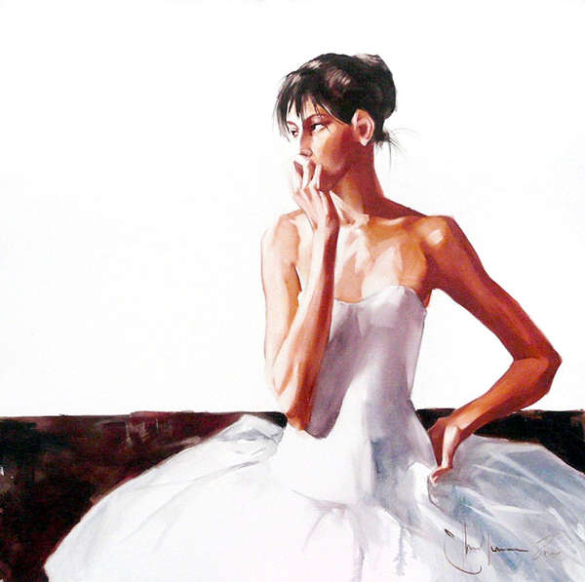
ТУЛУЗ-ЛОТРЕК Анри Мари Раймон французский живописец
Художник Igor Andrianov, Shulman
"Танцующая Джейн Авриль, эскиз к плакату Жарден де Пари"

Slide 8
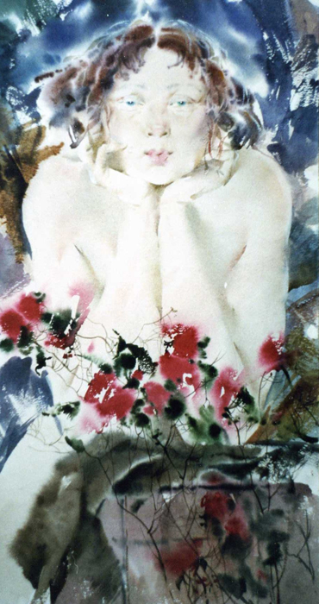
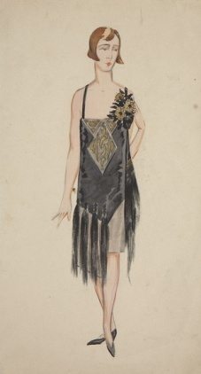
Владимир Мухин
Художник-акварелист Вячеслав Коробейников
Театральный костюм №2. 1920-е гг.
Курилко М.И.

Slide 9
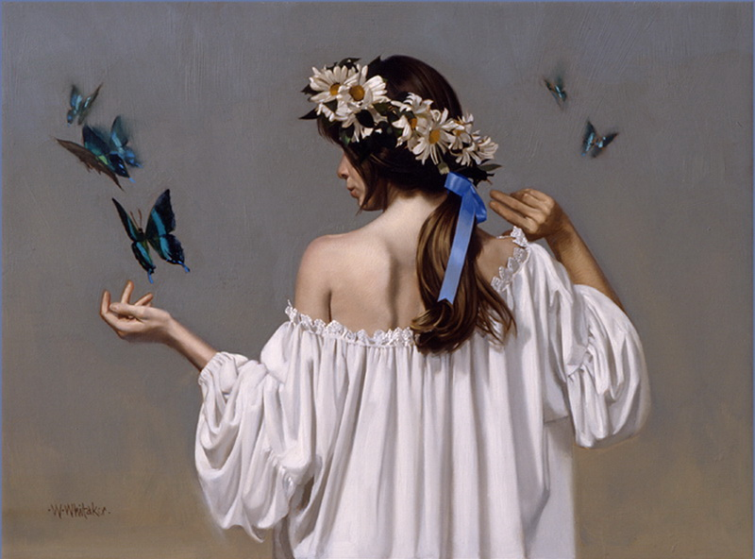
William Whitaker
О, Женщина! -загадка, для мужчин! О, Женщина! -восторг и удивленье! Всегда найдёшь ты несколько причин... Чтоб, изменить на сто процентов мненье. О Женщина! -ты, нежности сосуд! Ты таинство, сплошное вдохновенье... О Женщина! -ты самый строгий суд! Любить тебя и боль и наслажденье. О Женщина!-ты свет и божество! Тебя сама природа обвенчала О Женщина!- ты мира, торжество! И новой жизни,
Ты, даёшь начало!

Slide 10
Фигура и геометрия. Художник Sergio Cerchi

Slide 11
Художник Tae Park (Тэ Парк)
Forest of Heart
Увидел тебя и забыл, как надо дышать А сердце пробило четырнадцать раз и умолкло И как ему биться, так жаль, но не мне решать Ведь даже нельзя, обездвижив, поставить защелку Увидев тебя, забыл, что умел говорить Болезненный жар восхищенно исследовал шею И ночь предрекла весь этот экстаз повторить И явь становилась прозрачней, а щеки бледнее | Коснувшись тебя, я понял, что раньше не жил Ведь как это жить, не касаясь изящных ладоней? А дождь из листвы мои мысли взял и вскружил И чувства метались на привязи стаей вороней Увидев тебя, я понял, что значит любить Один поцелуй опрокинет небесные дали Жаль, имя твое придется однажды забыть Но я не забуду, как мы с тобой вместе летали.

Slide 12
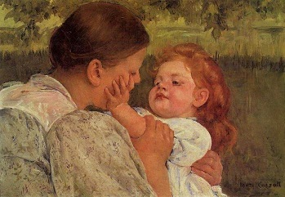
Что – самая сладкая сладость на свете? Сахар – могла я когда-то ответить. Мед, мармелад, пастила.. и щербет.. Только теперь поняла я ответ - Родного ребеночка – запах макушки, Что остается на нашей подушке, Пальчики нежные.. и ноготки– Попка, коленочки…и локотки…
Художник Mary Cassatt
Что – самая горькая горечь на свете? Горчица – могла я когда-то ответить… Редька и уксус… полынь и хинин.. Ну а теперь – мой ответ – лишь один: Губки дрожащие - плач на подходе Вот от чего мое сердце заходит Самая горечь – родного ребенка – Полные слез и обиды глазенки…
Сара дает игрушку малышу, 1901

Slide 13
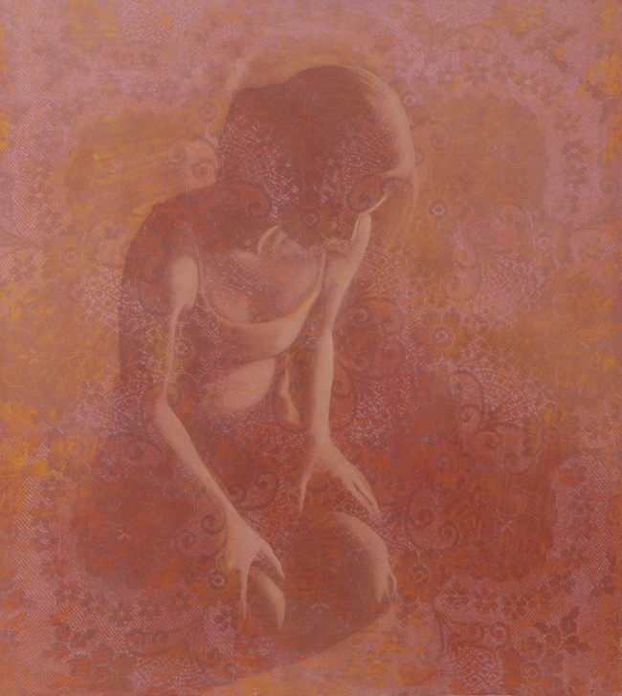
Susan Hall
Я все еще сживаюсь с ноябрем ...
Это так неброско и так пронзительно... Он - её мурашки. Она - его истерика. Без мороза по коже. Так заразительна Осень на вкус... по понедельникам. Тонной секунд разбавляем молчание ... Он ее перекус... между утром и ужином... Слишком родная его... до отчаянья... А между ними-осень . Простужена
В демисезонном... Покоя хочется. Выспаться... Пишется в рифму... Бредовое... Она... так смешно от смеха морщится... Глаза цвета неба... почти бирюзовые... Так все неброско... моё сокровенное... Уходящую осень повесив на гвоздь... На кон ставят ставки... проверены временем... Он по буквам на нежность, она... "на авось"

Slide 14
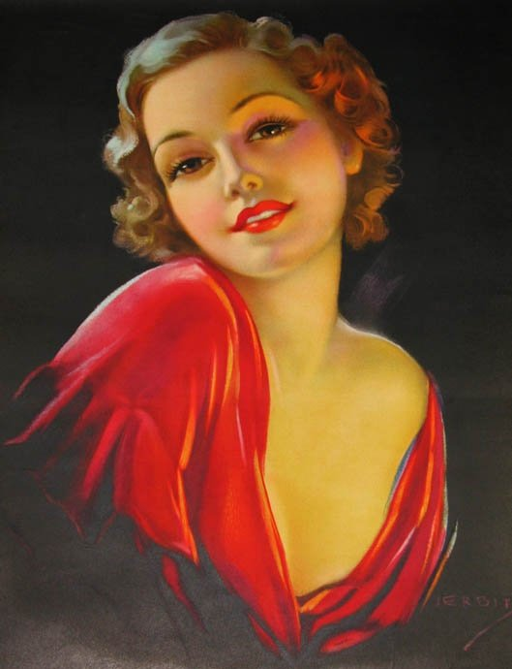
Художник Josef Loukota
Художник-иллюстратор
Jules Erbit
ЖенскоПортретное..

Slide 15
Djordje Prudnikoff
Она пришла ко мне, молчащая, как ночь, Глядящая, как ночь, фиалками-очами, Где росы кроткие звездилися лучами, Она пришла ко мне - такая же точь-в-точь, Как тиховейная, как вкрадчивая ночь. Ее единый взгляд проник до глуби тайной Где в зеркале немом - мое другое я, И я - как лик ея, она - как тень моя, Мы молча смотримся в затон необычайный, Горящий звездностью, бездонностью и тайной. К. Бальмонт

Slide 16
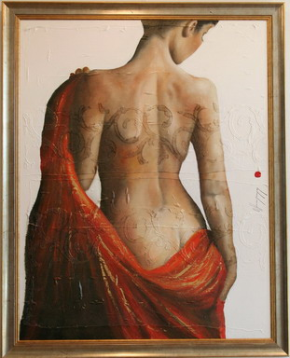
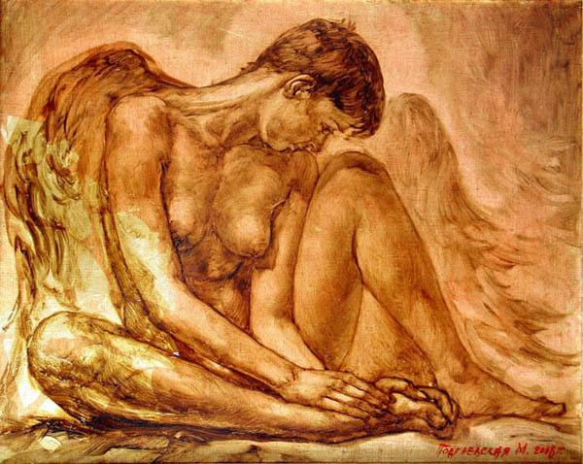
А. Херманн
В. Харитонов
Марина Подгаевская
Эспальда. 2006 г.
Спасибо за внимание!

